Slide 1
Другие классические алгоритмы внутренней сортировки и их анализ

Slide 2
Сортировка простыми вставками
В основе сортировки простыми вставками, или включениями, лежит следующая идея, часто используемая игроками в карты. Элементы сортируемой последовательности условно разделяются на две части. В первой находятся уже упорядоченные элементы, во второй – все остальные элементы. Очевидно, что в начале первая часть состоит из одного элемента (с индексом 0). В ходе сортировки очередной элемент (в начале – элемент с индексом 1) вставляется на подходящее место уже упорядоченной части, в результате чего эта часть удлиняется на 1 элемент

Slide 3
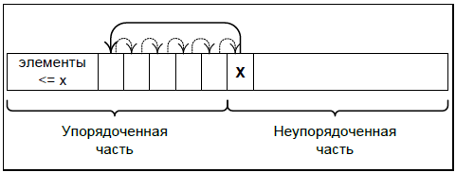

Slide 4
Сортировка простыми вставками
template <class T>
void StraightInsertionSort( T *a, int n )
{
for( int i = 1; i < n; i++ )
{
T x = a[ i ]; // Вставляемый элемент
int j = i - 1;
// Поиск подходящего места вставки
while( j != -1 && (x < a[ j ]) )
{
a[ j + 1 ] = a[ j ];
// Перемещение пропускаемого элемента вправо
j--;
}
a[ j + 1 ] = x; // Элемент заполняет освободившееся место
}
}

Slide 5
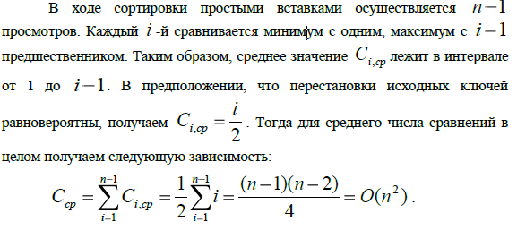

Slide 6
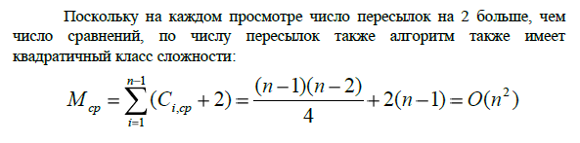

Slide 7
Сортировка бинарными вставками
Алгоритм сортировки простыми вставками можно легко улучшить, если учесть возможность убыстрения поиска места вставки в упорядоченном фрагменте массива. Воспользовавшись бинарным поиском, можно уменьшить максимальное число сравнений на I -м просмотре до величины log₂i

Slide 8
template <class T>
void BinaryInsertionSort( T *a, int n )
{
for( int i = 1; i < n; i++ )
{
T x = a[ i ]; // Вставляемый элемент
int left = 0; // Левая граница участка вставки
int right = i-1; // Правая граница участка вставки
while( left <= right )
{
int j = (left+right)/2; // Индекс элемента
// посередине участка вставки
if( x < a[ j ] ) right = j-1;
else left = j+1;
}
// Здесь: нашли место вставки (left>right)
// Сдвигаем элементы, расположенные правее места вставки
for( int k = i-1; k >=left; k-- )
a[ k+1 ] = a[ k ];
a[ left ] = x;
}
}

Slide 9
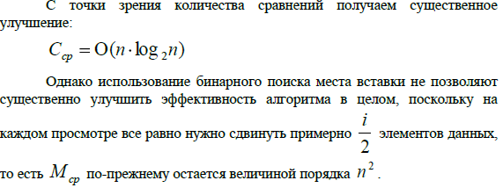

Slide 10
Сортировка Шелла
Д. Шелл предложил улучшение метода сортировки вставками, основывающееся на механизме, позволяющем увеличить расстояния, на которые перемещаются элементы. Рассмотрим простейший вариант сортировки Шелла, известной также под названиями «сортировка сложными вставками» и «сортировка вставками с убывающим приращением». Пусть задана последовательность из 9 элементов (след. слайд). Исходная последовательность делится на 4 группы элементов, отстоящих друг от друга на 4 элемента (это расстояние называется дистанцией). В результате сортировки каждой группы по отдельности получаем преобразованный массив (след. слайд).

Slide 11
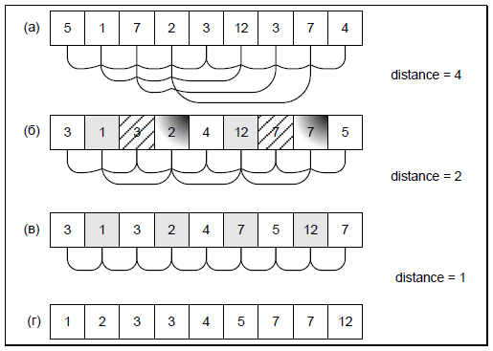
Сортировка Шелла

Slide 12
Затем расстояние между элементами групп уменьшается (например, вдвое). Получаем две группы элементов, отстоящих друг от друга на 2 позиции. В результате независимой сортировки получаем результат, представленный на слайде, (в). Далее дистанция принимает значение 1, и вся последовательность в целом сортируется вставками (слайд, г). Заметим, что к этому моменту исходная последовательность близка к упорядоченной, а в этом случае эффективность алгоритма сортировки вставками является довольно высокой. Листинг представляет реализацию алгоритма с только что рассмотренной стратегией выбора дистанции. Отметим, что в представляемой функции независимая сортировка групп элементов осуществляется как бы «параллельно». На выходе цикла по i получается «комплексный» результат: все группы отсортированы.

Slide 13
Сортировка Шелла (простейший вариант)
template <class T>
void ShellSort( T *a, int n )
{
int distance = n/2;
while( distance > 0 )
{
// Подпоследовательности, состоящие из элементов,
// удаленных друг от друга на distance,
// сортируются вставками
for( int i = distance; i < n; i++ )
{
T x = a[ i ];
int j = i - distance;
while( j >= 0 && (x < a[ j ]) )
{
a[ j + distance ] = a[ j ];
j-=distance;
}
a[ j + distance ] = x;
}
distance /= 2;
}
}

Slide 14
Стратегия выбора дистанции, использованная в программе из листинга, не является обязательной. Более того, она не является и наилучшей. Основной недостаток подобной стратегии состоит в том, что группы, образующиеся на каждом новом шаге сортировки, являются результатом «склеивания» прежних групп. Это означает, что многие элементы в действительности уже сравнивались друг с другом.
Математический анализ сортировки Шелла весьма не тривиален. Кнут приводит верхнюю оценку эффективности О(n^{1,5}) , одновременно отмечая, что анализ алгоритма Шелла и, в частности, поиск наилучшей стратегии выбора дистанции приводит к многочисленным математическим задачам, многие из которых до конца не решены.

Slide 15
Сортировка простым выбором
Сортировка простым выбором основана на поиске объекта данных с минимальным значением ключа с последующим обменом его с первым элементом последовательности. После этого первый элемент исключается из рассмотрения и аналогичным образом обрабатывается фрагмент из оставшихся n-1 элементов. Аналогичным образом процесс продолжается и далее (см. листинг на след. слайде).

Slide 16
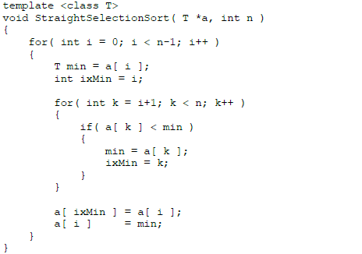

Slide 17
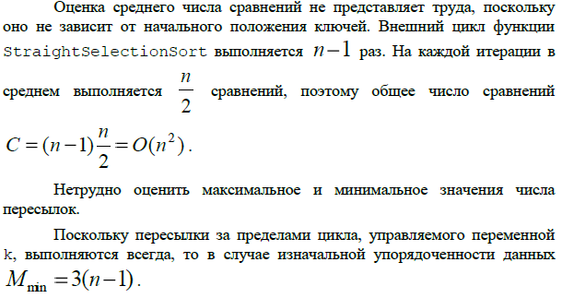

Slide 18
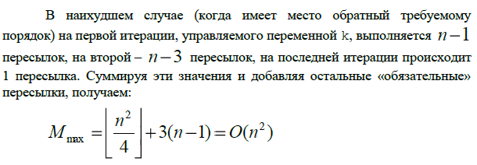

Slide 19
Оценка среднего числа пересылок представляет здесь наибольшую трудность, поскольку оно находится в довольно сложной зависимости от первоначального порядка ключей. Среднее число пересылок на I -м проходе зависит от того, сколько раз выполнилось условие a[k]<a[0], a[k]<a[1], … , a[k]<a[k-1]. Иногда для упрощения анализа алгоритма полагают, что условия выполняются примерно в половине случаев, однако это не совсем верно, поскольку из равновероятности исходных перестановок не следует, что на каждом просмотре элемент x сравнивается в среднем с половиной возможных кандидатов.

Slide 20
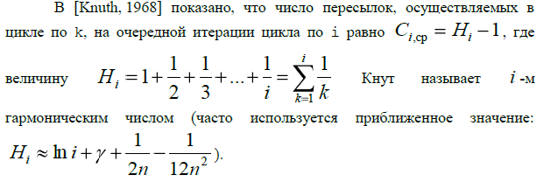

Slide 21
